Slide 1
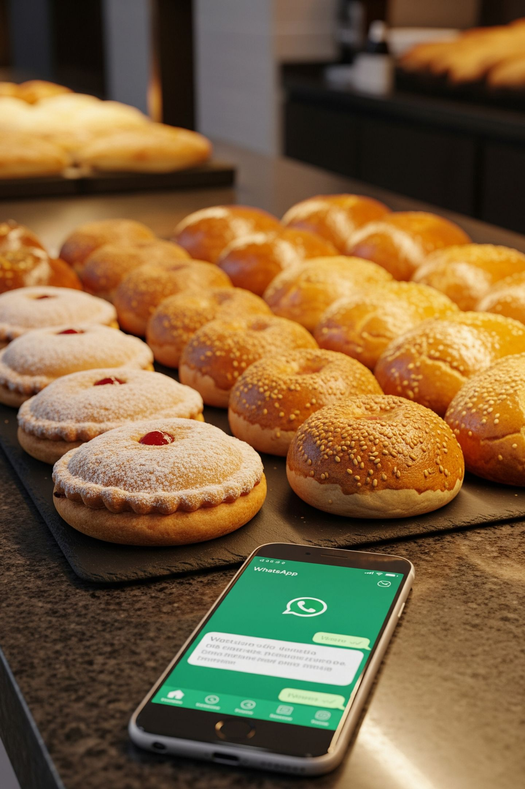
Sistema de Atendimento com IA
Salgados & Cia — WhatsApp + Site Externo
Uma solução completa e integrada de gestão de pedidos para padarias, combinando atendimento conversacional por IA no WhatsApp com um site moderno de autoatendimento digital.

Slide 2
Visão Geral do Projeto
Dois Canais. Um Ecossistema Integrado.
O sistema foi projetado para atender clientes da Salgados & Cia por dois canais complementares, totalmente sincronizados em um banco de dados unificado. O cliente escolhe como prefere fazer seu pedido — e a experiência é igualmente fluida em ambos os canais.
WhatsApp com IA
Site de Autoatendimento
Atendente virtual inteligente que conduz o cliente por todo o fluxo de pedido — identificação, cardápio, fechamento, logística e finalização.
Cardápio digital interativo e responsivo onde o cliente monta o pedido por conta própria, com carrinho, checkout e cálculo automático de entrega.
2

Slide 3
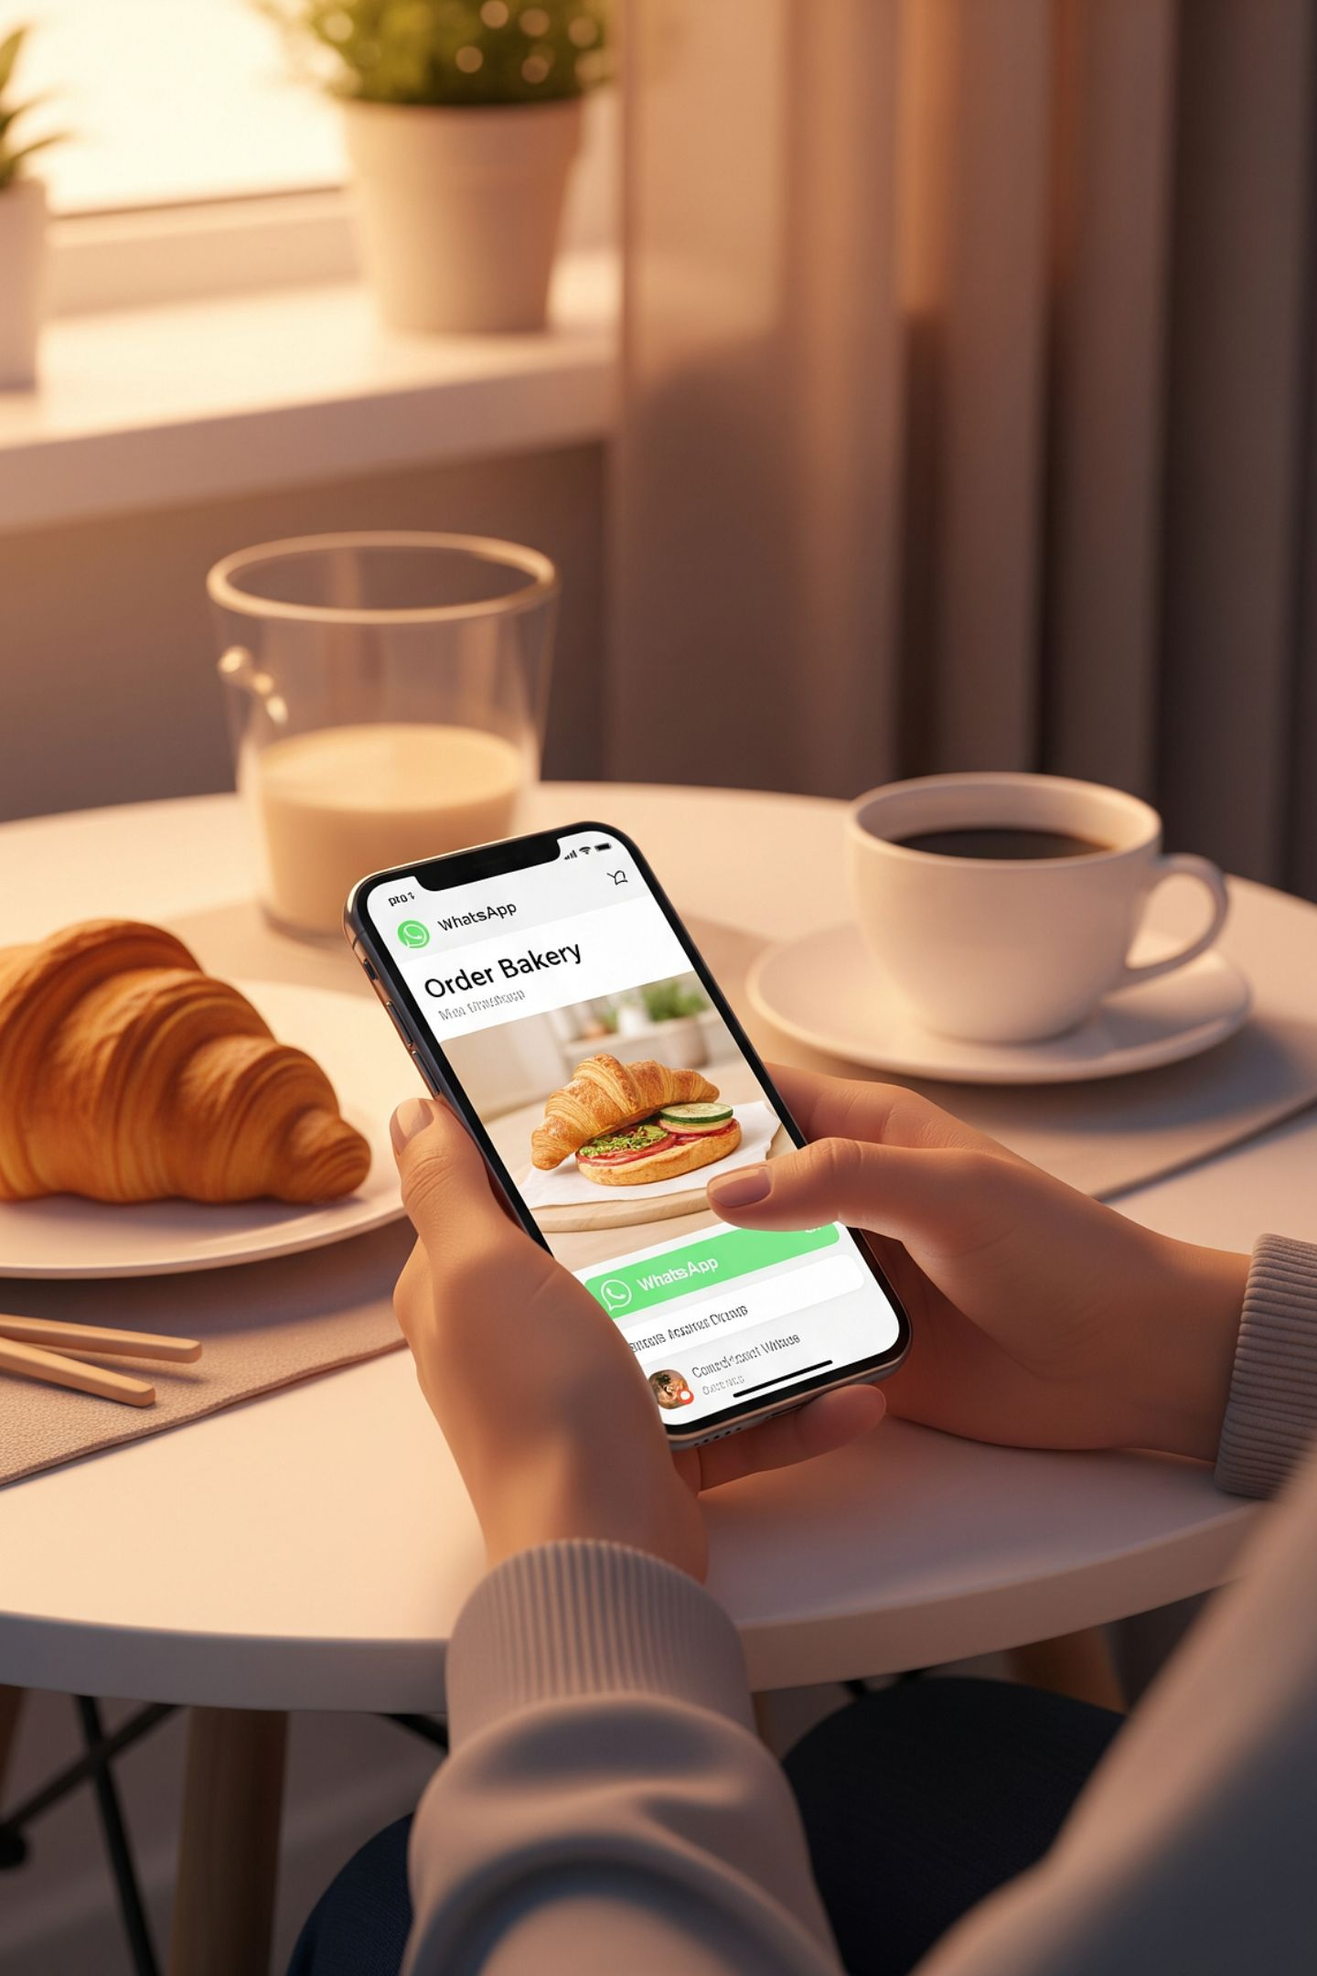
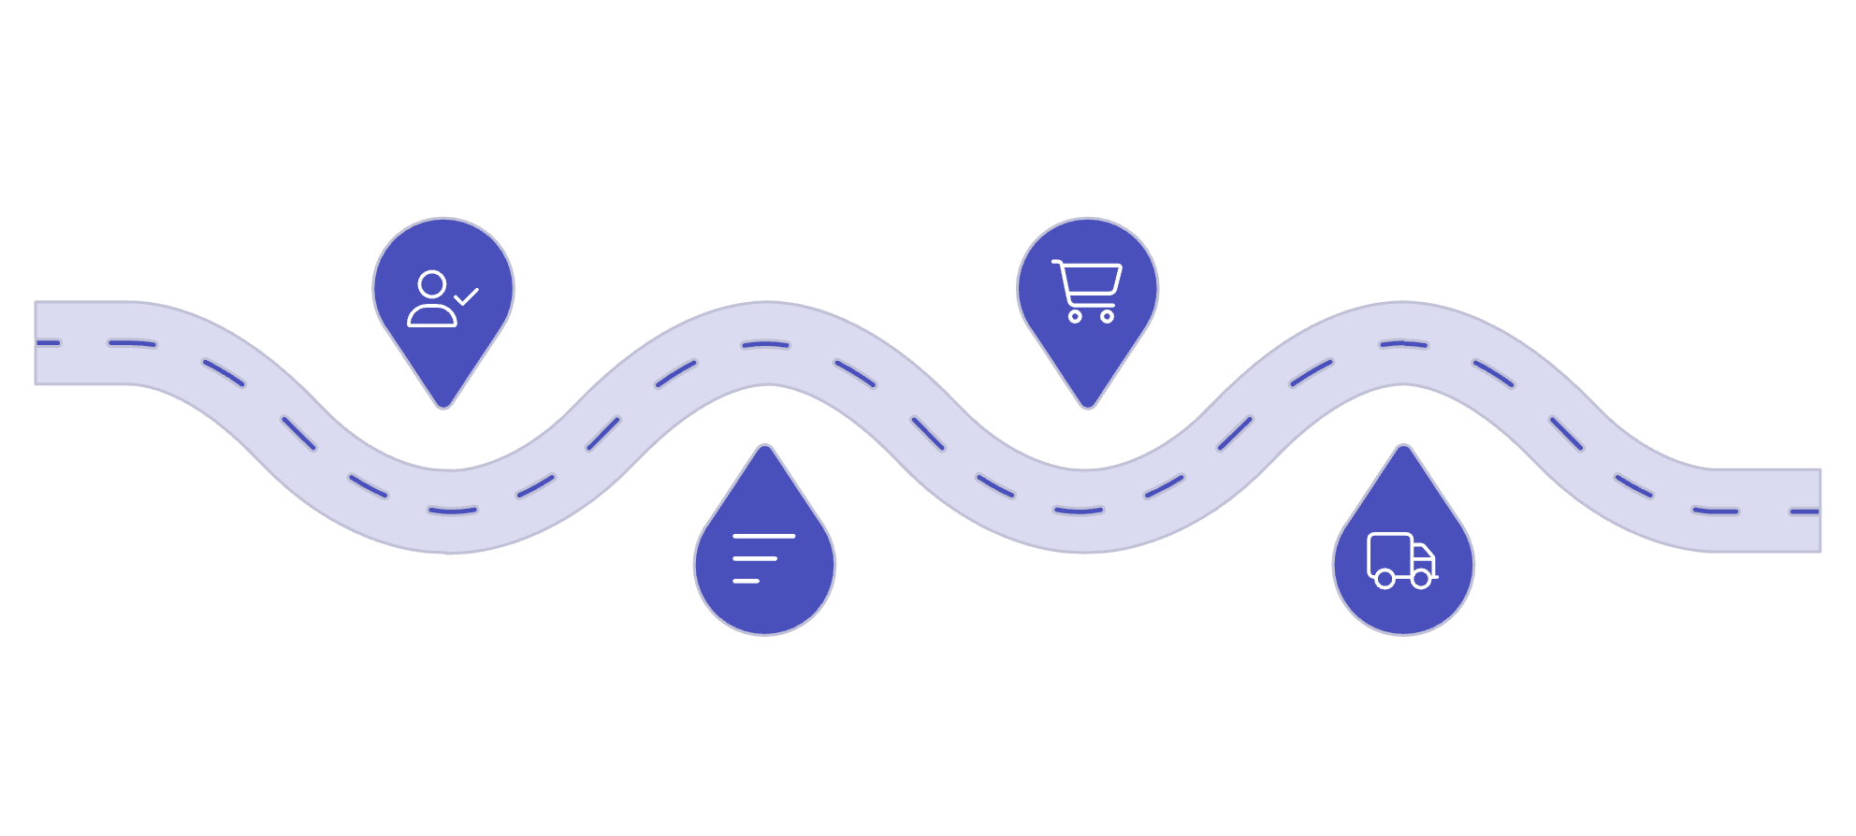
Fluxo de Atendimento via WhatsApp com IA
Ao iniciar uma conversa no WhatsApp, o cliente é apresentado imediatamente às duas opções de atendimento. A partir da escolha, o sistema conduz toda a jornada de forma automatizada e personalizada.
Identificação
Fechamento
Detectar cliente e contexto
Confirmar itens e pagamento
Cardápio
Logística
Apresentar menu digital personalizado
Organizar entrega e rastreamento
O atendimento conversacional com IA garante que nenhum cliente fique sem resposta — mesmo fora do horário comercial — reduzindo a necessidade de operadores humanos e aumentando a capacidade de atendimento simultâneo.
3

Slide 4
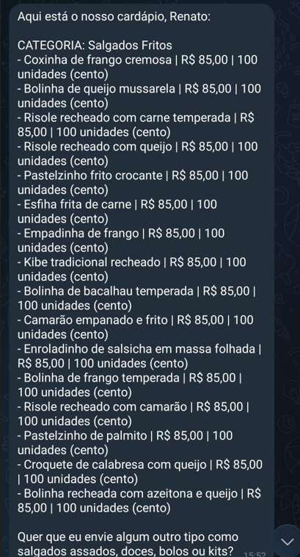
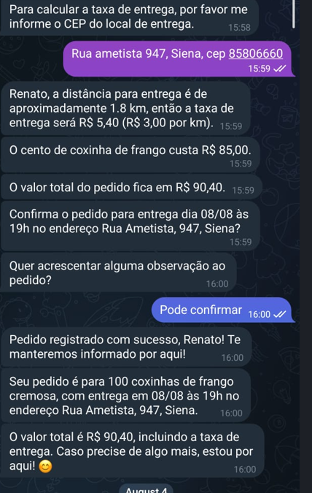
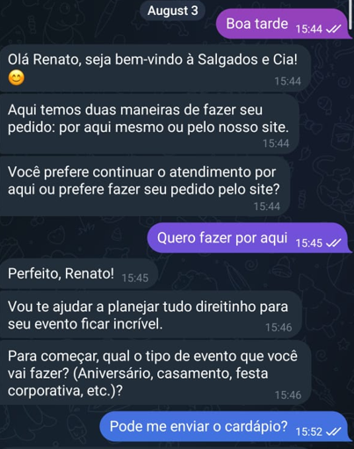
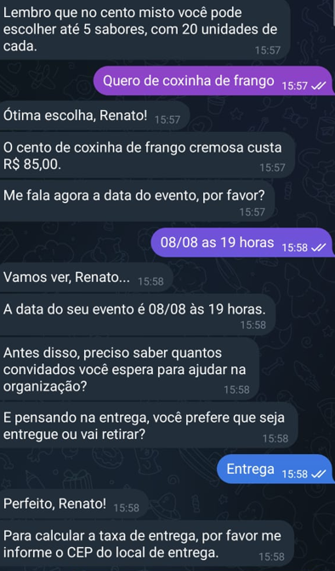
Fluxo de Atendimento via WhatsApp com IA
Ao iniciar uma conversa no WhatsApp, o cliente é apresentado imediatamente às duas opções de atendimeto. A partir da escolha, o sistema conduz toda a jornada de forma automatizada e personalizada.
Identificação
Fechamento
Detectar cliente e contexto
Confirmar itens e pagamento
Cardápio
Logística
Apresentar menu digital personalizado
Organizar entrega e rastreamento
O atendimento conversacional com IA garante que nenhum cliente fique sem resposta — mesmo fora do horário comercial — reduzindo a necessidade de operadores humanos e aumentando a capacidade de atendimento simultâneo.
3

Slide 5
Site Externo de Autoatendimento
O site de pedidos é uma experiência de compra completa, desenvolvida para funcionar perfeitamente em celular, tablet e desktop. Totalmente integrado à mesma base de dados do WhatsApp.
Design Responsivo
Cardápio Completo
Interface adaptada para qualquer dispositivo. O cliente acessa pelo celular sem instalar nada — basta clicar no link enviado pelo WhatsApp.
Categorias organizadas: salgados fritos, assados, doces, bolos e kits festa — com fotos, descrições e preços atualizados em tempo real.
Carrinho Inteligente
Banco de Dados Unificado
Cálculo automático do pedido, endereço de entrega com taxa por CEP e múltiplas formas de pagamento disponíveis no checkout.
Pedidos feitos pelo site e pelo WhatsApp ficam registrados no mesmo sistema, facilitando a gestão centralizada da padaria.
4

Slide 6
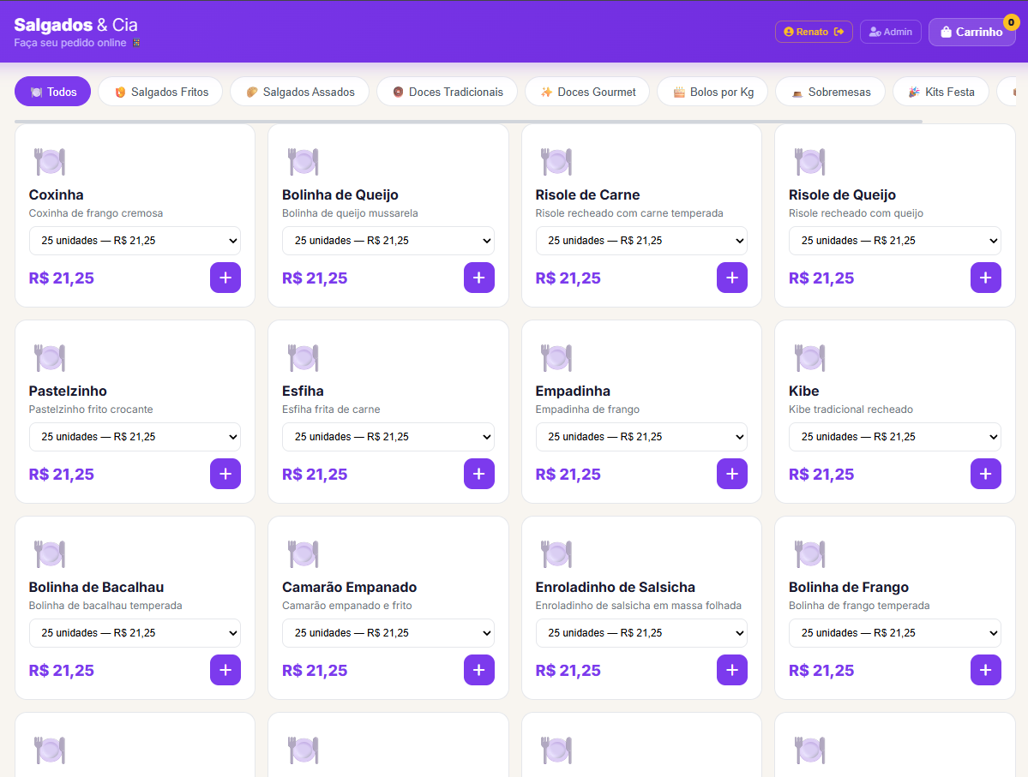
Site Externo de Autoatendimento
O site de pedidos é uma experiência de compra completa, desenvolvida para funcionar perfeitamente em celular, tablet e desktop. Totalmente integrado à mesma base de dados do WhatsApp.
Acesso ao Site Demonstração
https://site-sitepedidos.hjs9cn.easypanel.host/
4

Slide 7
Tecnologias Envolvidas
A solução combina ferramentas modernas e robustas para garantir escalabilidade, confiabilidade e facilidade de manutenção. A arquitetura low-code agiliza o desenvolvimento e reduz custos operacionais futuros.
WhatsApp Evolution API
n8n — Automação Low-Code
IA Conversacional (LLM)
Canal oficial de comunicação com clientes, com suporte a mensagens automatizadas e integração nativa com plataformas de automação.
Plataforma de orquestração de fluxos que conecta todos os módulos do sistema: Atendente Virtual, banco de dados, site e integrações externas.
Modelo de linguagem avançado responsável pelo atendimento humanizado no WhatsApp, capaz de entender pedidos complexos e variações de linguagem.
React / Next.js ou WordPress
API de Geolocalização
Tecnologia web moderna para o site de autoatendimento, garantindo velocidade, SEO e experiência de usuário de alto nível.
Cálculo automático da taxa de entrega com base no CEP informado pelo cliente, eliminando erros manuais e acelerando o checkout.
5

Slide 8
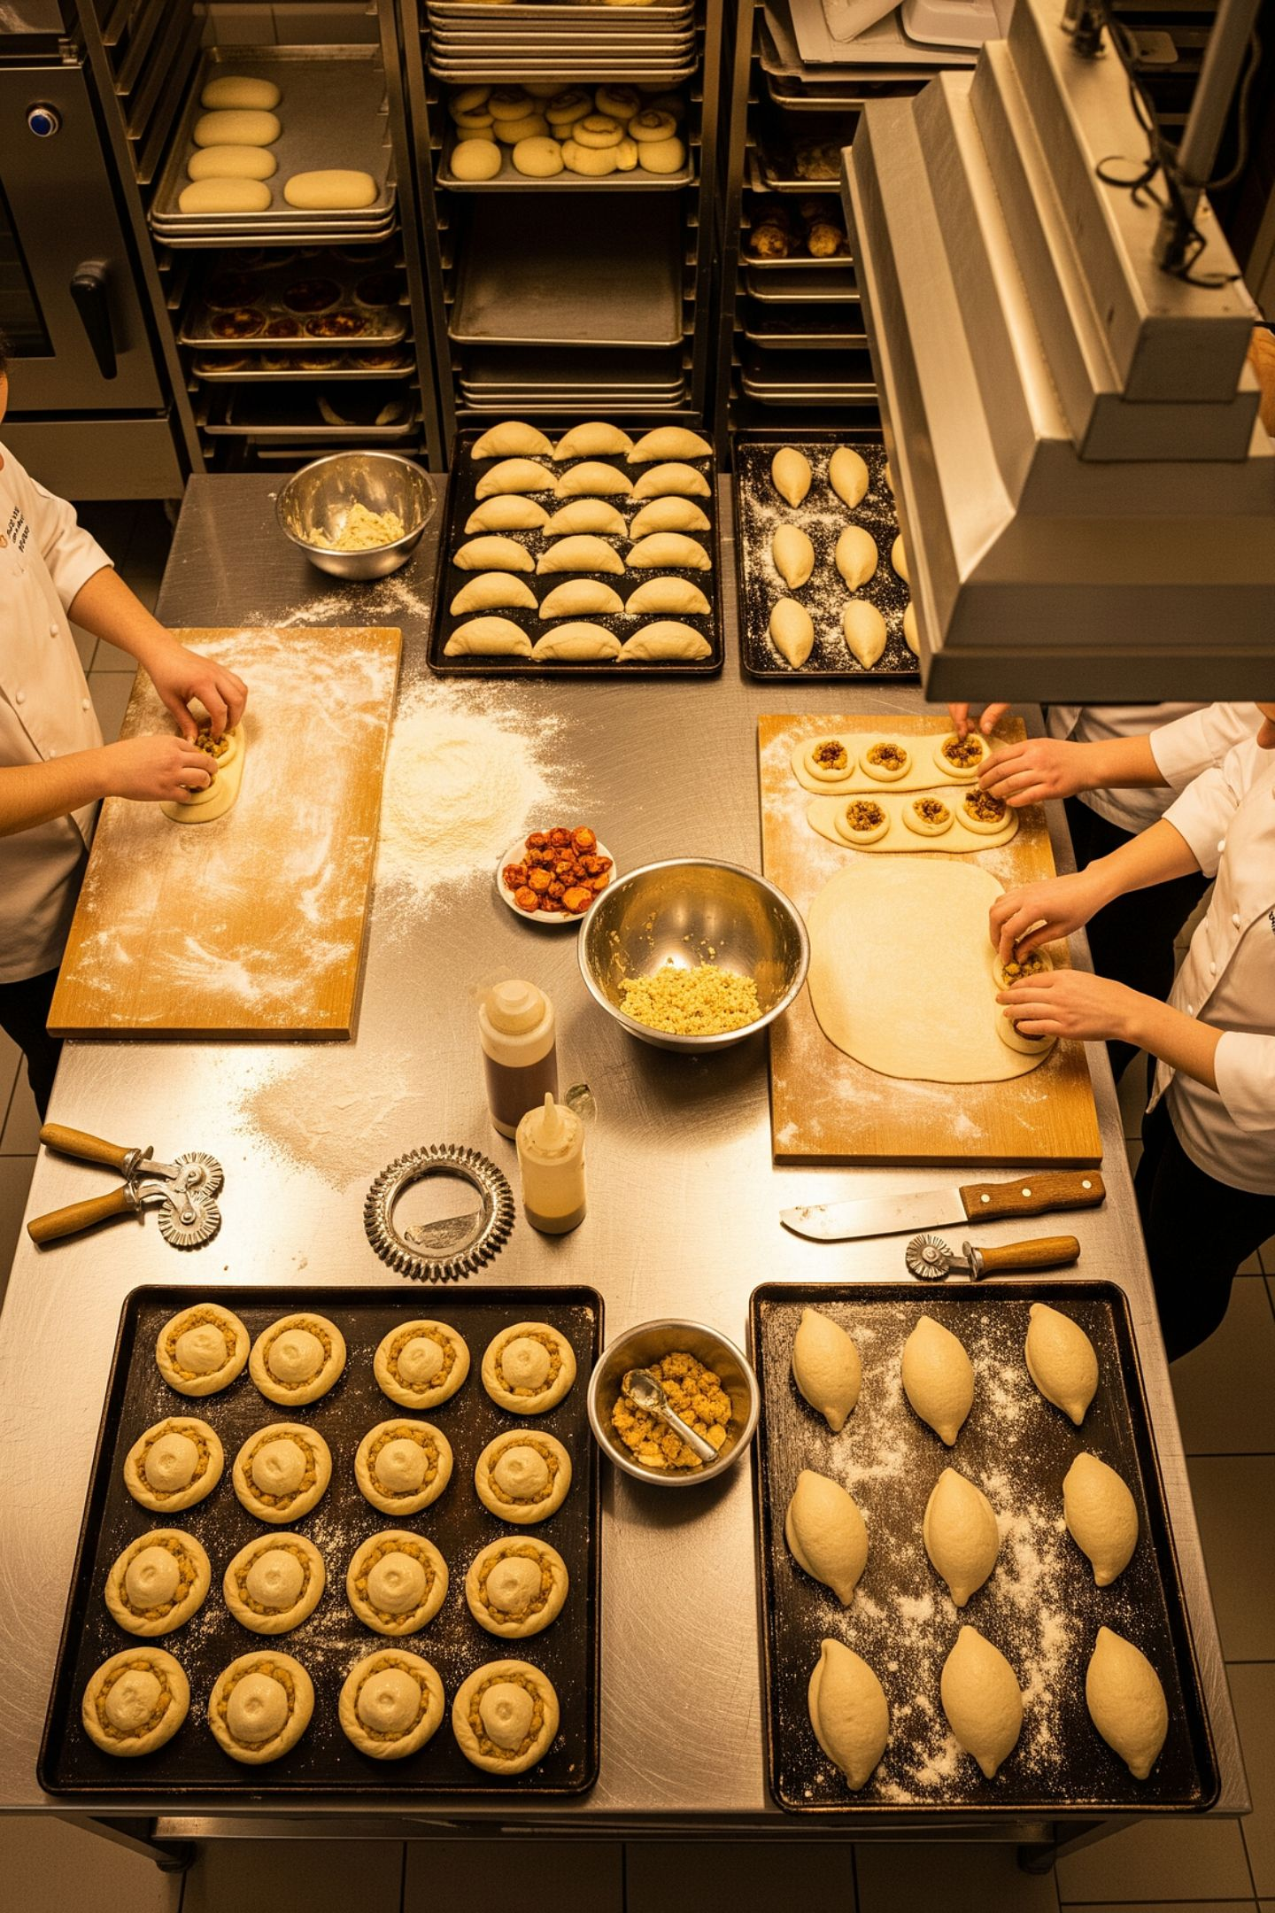
Investimento
Orçamento de Implantação
O investimento único de implantação está dividido em dois módulos independentes, permitindo que o cliente opte por implantar apenas o Atendente Virtual ou a solução completa com site externo.
6

Slide 9

Detalhamento dos Módulos
Módulo 1 — Atendente Virtual IA WhatsApp
Módulo 2 — Site Externo de Pedidos
Desenvolvimento e configuração do fluxo IA (n8n + integração)
R$ 3.500
Desenvolvimento do site responsivo (cardápio, carrinho, checkout)
R$ 3.000
Configuração do banco de dados (pedidos, clientes, cardápio)
R$ 600
Integração com banco de dados unificado
R$ 600
Integração com taxa de entrega por CEP
R$ 300
Integração WhatsApp
R$ 500
Homologação e testes do site
R$ 500
Homologação e testes do Atendente Virtual
R$ 800
Subtotal Site
R$ 4.400
Subtotal Atendente Virtual
R$ 5.400
Total de Implantação (Atendente Virtual + Site): R$ 9.800 — Investimento único, sem recorrência vinculada ao módulo de desenvolvimento.
7

Slide 10
Custos Mensais Recorrentes
Após a implantação, os custos mensais cobrem toda a infraestrutura necessária para manter o sistema funcionando com estabilidade, suporte técnico e capacidade para até 1.000 atendimentos por mês.
R$150
R$150
Hospedagem
IA (Tokens)
VPS/cloud para n8n e banco de dados com alta disponibilidade.
Processamento dos atendimentos conversacionais no WhatsApp.
R$300
R$610
Manutenção
Total Mensal
Suporte técnico contínuo para Atendente Virtual e site externo.
Custo total recorrente para solução completa (Atendente Virtual + Site).
8

Slide 11
Formas de Pagamento da Implantação
Entrada 30% = R$ 2.940,00 Restante em 3 vezes mensais de R$ 2.286,00 (com a primeira parcela para data de entrada em operação)
8

Slide 12

Cronograma
Prazo de Desenvolvimento: 5 a 6 Semanas
O desenvolvimento completo da solução — incluindo Atendente Virtual IA e site externo — está estimado em 5 a 6 semanas, contadas a partir da aprovação do projeto e recebimento das informações necessárias da padaria.
1
Semana 1
Levantamento de requisitos, configuração do ambiente, banco de dados e cardápio digital.
2
Semana 2
Desenvolvimento do Atendente Virtual IA e integração com WhatsApp Business API.
3
Semana 4
Desenvolvimento do site responsivo, carrinho de compras e integração com API de entrega.
4
Semana 6
Homologação, testes integrados, ajustes finais e entrega da solução em produção.
10

Slide 13
Observações e Pontos de Atenção
Para garantir total transparência na proposta, listamos abaixo os principais pontos que devem ser considerados antes e durante a implantação do sistema.
1
2
Volume de IA Considerado
WhatsApp Business API — Taxas da Meta
Os custos mensais com tokens de IA foram calculados para um volume de 500 a 1.000 atendimentos por mês. Volumes superiores podem gerar custos adicionais proporcionais.
A Meta iniciará a cobrança por conversas iniciadas pela empresa a partir de outubro/2026. Este custo adicional não está incluído na recorrência atual e deve ser monitorado.
3
4
E-mail Corporativo Não Incluso
Banco de Dados Unificado
A criação e configuração de e-mail corporativo não faz parte do escopo desta proposta e deve ser contratada separadamente, se necessário.
Todos os pedidos — independentemente do canal (WhatsApp ou Site) — ficam registrados na mesma base de dados, facilitando relatórios e gestão operacional da padaria.
11

Slide 14
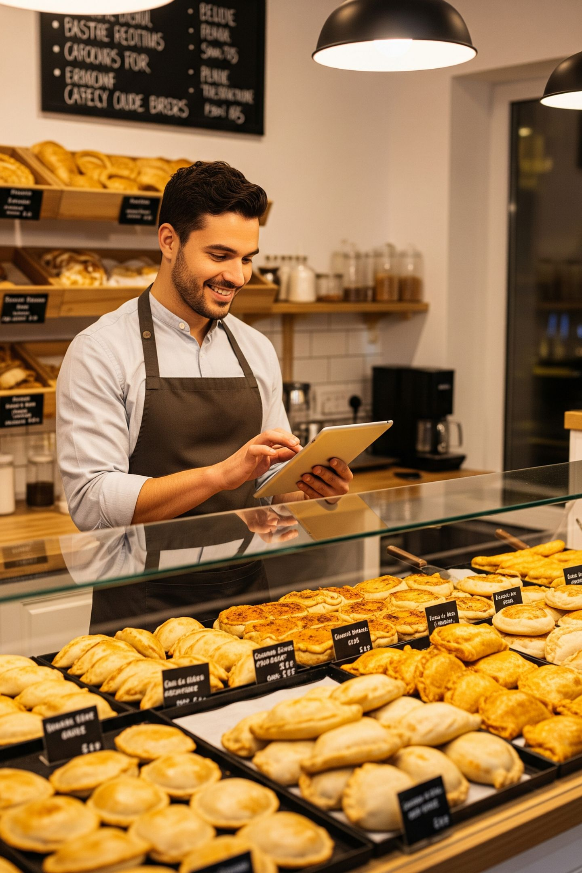
Próximos Passos
Pronto para Transformar o Atendimento da Salgados & Cia?
Esta solução foi desenhada para padarias, lanchonetes e estabelecimentos de alimentação que desejam modernizar o atendimento, reduzir a sobrecarga operacional e oferecer uma experiência de compra superior aos seus clientes.
✅ Aprovação da Proposta
📋 Reunião de Briefing
🚀 Início do Desenvolvimento
Confirme o cenário escolhido (A ou B) e assine o contrato de prestação de serviços.
Alinhamento do cardápio, horários, áreas de entrega e identidade visual da padaria.
Em até 5 a 6 semanas, seu sistema estará em produção, atendendo clientes 24/7.
12

